Slide 1


Семинар
«Управление реализацией проекта
в образовательной организации»
в рамках регионального проекта
«Поддержка детей мигрантов в образовательном пространстве Ярославской области»
Измайлова Е. Л., старший методист центра образовательного менеджмента ГАУ ДПО ЯО «Институт развития образования»
11.10.2023

Slide 2

Правовые основания
Стратегия государственной национальной политики Российской Федерации до 2025 года (утв. Указом Президента РФ рт 19.12.2012 №1666)
Концепция государственной миграционной политики Российской Федерации на период до 2025 г.
Поручение Президента Российской Федерации по итогам заседания Совета при Президенте РФ по межнациональным отношениям 30.03.2021 от 19 мая 2021 г. №Пр-831
Комплекс мер по социализации и психологической адаптации несовершеннолетних иностранных граждан, подлежащих обучению по образовательным программам дошкольного, начального общего, основного общего и среднего общего образования, среднего профессионального образования, высшего образования на период до 2025 года (Утв. Министерством просвещения РФ, Министерством науки и высшего образования РФ и Федеральным агентством по делам национальностей, апрель 2022 г.)
Региональный комплекс мер по социализации и психологической адаптации несовершеннолетних иностранных граждан, подлежащих обучению по образовательным программам дошкольного, начального общего, основного общего и среднего общего образования, среднего профессионального образования, высшего образования на период до 2025 года (утв. июнь 2022)

Slide 3
Цель проекта: содействовать реализации права детей мигрантов на получение качественного образования посредством реализации на региональном, муниципальном и институциональном уровнях системы мер, направленных на обеспечение языковой и социокультурной адаптации детей мигрантов
Результат | Продукт
Отработан механизм организации работы по языковой и социокультурной адаптации детей мигрантов | Алгоритм управленческих решений по вхождению детей мигрантов в образовательную среду современной школы
Выявлены успешные практики языковой и социокультурной адаптации детей мигрантов, практики межкультурного взаимодействия в образовательных организациях | Банк информационных ресурсов, Банк методических разработок
Создана образовательная среда, обеспечивающая комфортное включение детей мигрантов в образовательное пространство школы; | Локальные акты ОО, разработки мероприятий, проектов
Разработаны управленческие механизмы и эффективные практики взаимодействия с семьями мигрантов | Тематика консультаций, Локальные акты, кейсы
Сформирован банк информационных ресурсов для оказания методической помощи педагогам и специалистам, работающим с детьми мигрантов | Школьные программы языковой и психологической адаптации детей мигрантов

Slide 4

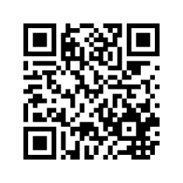
Движение в проекте 2023-2025гг.
Разработка и реализация моделей поддержки детей мигрантов в ОО
Конкурс лучших практик
Методические прогулки
«Педсовет76.РФ»
Представление продуктов проектных площадок
Сборник лучших практик
Банк информационно-методических материалов
Анализ результативности проекта
Повышение квалификации
Семинары и вебинары для педагогов и психологов
Консультирование и методическая помощь школьным командам
2025
2024
2023
Группа проекта в Сферуме
Сопровождение проекта на сайте ИРО

Slide 5






Slide 6
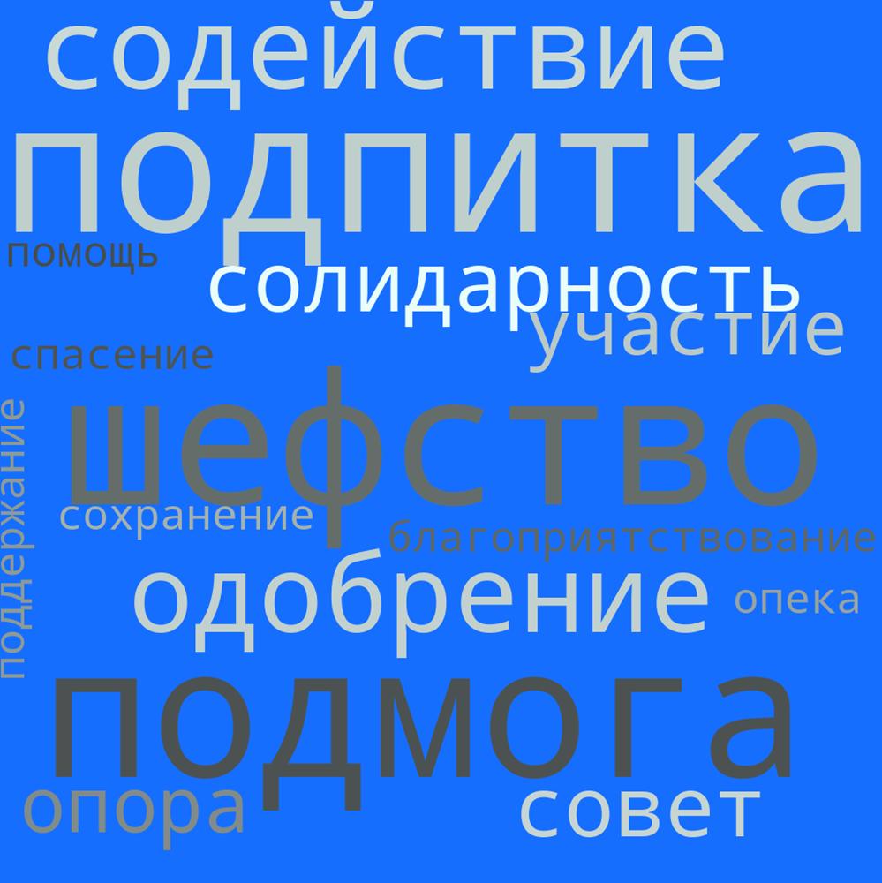
Участники проекта
МОУ «Средняя школа № 2»
МОУ «Средняя школа № 8»
МОУ «Средняя школа № 40»
«Основная школа № 50 имени Валерия Харитонова»
МОУ «Средняя школа № 57»
МОУ «Средняя школа № 60»
МОУ «Средняя школа № 72»
МОУ «Средняя школа № 77»
МОУ «Карачихская средняя школа»
МОУ «Кузнечихинская средняя школа»

Slide 7

Парковка идей

Slide 8

Мозговой штурм
(работа по трекам)

Slide 9

Модель поддержки детей мигрантов в образовательном пространстве школы

Slide 10

Рефлексия
Что показалось значимым, интересным на семинаре?
Как собираетесь использовать в работе?

Slide 11

Открыты к сотрудничеству !
Измайлова Елена Львовна,
старший методист
центра образовательного менеджмента
ГАУ ДПО ЯО ИРО
Тел. 8(4852)23-05-79
E-mail: izmailova@iro.yar.ru

